Slide 1


PYTHON TUTORING #2
School of Computing, KAIST & 대덕고등학교 빛나리

Slide 2
INTRO
① 저번 시간 REVIEW
② 변수와 연산자
③ 리스트, 튜플, 딕셔너리
④ 예제 프로그래밍

Slide 3
설문조사
앞으로의 수업 방향성을 위한 설문조사!
https://bit.ly/3aePuQC

Slide 4
Python REVIEW
① 쉽고 간결한 문법
ex) if 4 in [1,2,3,4]: print("4가 있습니다")
② 개발자를 위한 다양한 도구들
③ "Life is too short, You need python."

Slide 5
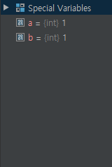
Python REVIEW
① Python Shell
① 짧은 파이썬 명령어를 입력하고, 그 결과 값을 바로 받아볼 수 있다.
② Python과 완전히 같은 문법으로 실행된다.
③ 특정 파이썬 문법을 확인할 경우에 자주 사용한다.
④ PyCharm을 사용할 경우, 현재 정보를 오른쪽에 표현해준다.

Slide 6
Python REVIEW
② Python File
① 실행해야 할 많은 양의 명령어들을 파일로 저장할 수 있다.
② Shift – F10을 누르면 파일 전체가 실행된다.
③ 대부분 프로그래밍은 파이썬 파일을 통해 작성된다.

Slide 7

Python REVIEW
예시
덧셈, 뺄셈, 곱셈, 나눗셈
곱셈과 나눗셈은 각각 * 와 / 로 약속
//는 나누기의 몫
%는 나누기의 나머지
**는 거듭제곱
>>> | 1 | + | 2
>>> | 3 | – | 6
>>> | 2 | * | 7
>>> | 7 | / | 3
>>> | 7 | // 3
>>> | 7 | % 3

Slide 8
Python REVIEW
예시
>>> a = 1 + 2
>>> b = 3 - 6
>>> a
>>> b
>>> a + b
>>> a - b
변수는 값을 저장하는 공간
= 기호를 통해서 변수에 값을 저장!
변수 이름 = 변수에 저장할 값
후에 같은 이름의 변수가 사용되면,
대입된 값으로 명령을 수행하게 된다.
>>> c = a * b
>>> a

Slide 9

Python REVIEW
예시
>>> a = input(“ABC”)
ABC
>? 3
사용자로부터 입력을 받기 위해서는
input 함수 사용
>>> b = input(“CBA”) CBA
>? “hello”
변수를 출력하기 위해서는 print 문 사용
>>> print(a)
>>> print(b)

Slide 10
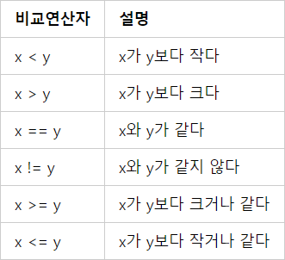
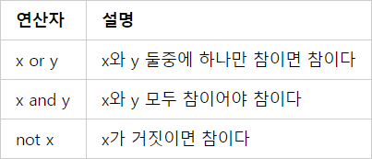
Python 연산자
아까 본 산술연산자 말고도
Python에는 여러가지 연산자가 있다.
ex) 비교연산자, 논리연산자, 비트연산자 등

Slide 11
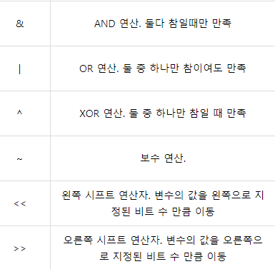
Python bit 연산자
2진법: 0과 1로만 숫자를 표현하는 방법
5 = 2^2 + 2^0 = 101(2)
10 = 2^3 + 2^1 = 1010(2)
15 = 2^3 + 2^2 + 2^1 + 2^0 = 1111(2)
a = 5, b = 3 일 때 연산의 결과는?

Slide 12

List 자료형
List는 하나 이상의 값을 가지는 자료형
대괄호[]로 감싸져 있으면 List
List 안의 요소는 숫자, 문자열, 리스트
상관없이 모두 가능
List 사이의 연산도 따로 적용
요소의 삽입, 수정이 자유롭다.
예시
odd = [1, 3, 5, 7, 9]
empty = []
word = ["even", "odd"]
arr = [1, 2, "number"]
print(odd + word)
print(word * 2)

Slide 13
List indexing
예시
List[n]은 n+1번째 요소를 의미한다.
-> 첫 요소는 List[0]에 있음
arr = [1, 2, "number"]
print(arr[0])
print(arr[1])
print(arr[2])
arr[0]: 1
arr[1]: 2
arr[2]: "number"

Slide 14
List slicing
예시
List[a:b]는 a+1번째 요소부터
b번째 요소를 까지를 의미한다.
a, b는 생략 가능, 생략했을 땐 남은 범위 전부 의미
arr = [1, 2, "number"]
print(arr[:2])
print(arr[1:])
print(arr[:])
arr[:2] = [1, 2]
arr[1:] = [2, “number”]
arr[:] = [1, 2, “number”]

Slide 15
List functions
예시
arr = [1, 2, "number"]
append는 list의 맨 끝에
괄호 안의 요소를 추가한다.
remove는 괄호 안의 요소가 list 안에 있으면
첫 번째로 만나는 요소를 제거한다.
arr.append(3)
print(arr)
arr.append(2)
print(arr)
arr.remove(2)
print(arr)

Slide 16
튜플 자료형
예시
List와 비슷하지만 몇 가지가 다르다.
- 소괄호()로 둘러쌓여 있다.
- 튜플은 요소의 추가, 수정이 안된다.
Indexing, slicing 둘 다 가능
tup = (1, 2, 3)
tup2 = (1, )
tup3 = (1, ‘a’, (‘ab’, ‘cd’))
16
16

Slide 17
딕셔너리 자료형
예시
Key-Value 쌍 여러 개로 구성되어 있다.
중괄호{}로 둘러싸여 있다.
Key는 변하지 않는 모든 값, value는 모든 값을
사용할 수 있다.
dic[‘name’] = ‘lee’
dic[‘age’] = 22
a[1] = ‘abc’
dic = {‘name’ : ’lee’,
‘birth’ : ‘0424’
‘age’ : 22}
a = {1 : ‘abc’, ‘n’ : 33}
17

Slide 18
딕셔너리 자료형
예시
딕셔너리 쌍 추가하기
a[‘key’] = value
딕셔너리 쌍 제거하기
del a[‘key’] = value
>>> a = {1 : ‘abc’, ‘n’ : 33}
>>> a[2] = ‘b’
>>> a
{1: ‘abc’, ‘n’: 33, 2: ‘b’}
>>> del a[‘n’]
>>> a
{1: ‘abc’, 2: ‘b’}
18

Slide 19
딕셔너리 functions
예시
keys는 딕셔너리의 키만,
values는 딕셔너리의 값만 돌려준다.
remove는 괄호 안의 요소가 list 안에 있으면
첫 번째로 만나는 요소를 제거한다.
in은 해당 key가 딕셔너리 안에 있는지
조사한다.
>>> a = {1 : ‘abc’, ‘n’ : 33}
>>> a.keys()
dict_keys([1, ‘n’])
>>> a.values()
dict_values([‘abc’, 33])
>>> 1 in a
True

Slide 20
예제
Input() 함수를 이용하여 ‘name’, ‘age’, ‘birth’를 입력받아 딕셔너리를
만들어보기
숫자 3개를 입력받아 3개를 요소로 가지는 리스트를 만들고,
그 숫자 3개와 아까 만든 리스트를 요소로 가지는 리스트 만들기
Ex) 1, 2, 3 -> [1, 2, 3, [1, 2, 3]]

